Slide 1
第 11 章
设备驱动程序设计基础

Slide 2
本章重点
1. 在Linux环境下查看设备文件
2. 主设备号与次设备号
3. 设备驱动程序设计流程
4. 设备的分类及相关的数据结构
5. 简单字符设备驱动程序的设计

Slide 3
11.1 设备驱动程序的概念
设备驱动程序（Device Driver）
  一种特殊的程序，驱动设备运行，直接控制设备
无操作系统时
  直接控制设备，被用户程序直接调用
  编写相对简单、直接
有操作系统时
  工作在内核态，是操作系统与硬件设备间的桥梁
  将设备操作抽象成操作系统统一的接口
    Linux中：open()、close()、read()、write()、ioctl()
  使设备操作更方便，程序有更好的移植性
  编写需要符合操作系统的规范，相对复杂

Slide 4
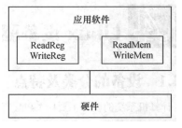
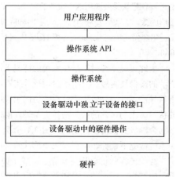
11.1 设备驱动程序的概念

Slide 5
驱动程序模块化编程
模块：运行时添加到内核中的代码
Linux设备驱动只在Linux内核中工作
Linux设备驱动的2种编程方式
  直接将驱动代码放入内核中
    作为内核的一部分编译
    Linux内核启动的时候，驱动也即运行
    编译过程：编写驱动->编译内核（驱动与内核一起编译)->生成镜像烧写到硬件->如果驱动出现问题则从新回到第一步
    每次编译需要重新编译内核，很耗时

Slide 6
驱动程序模块化编程
Linux设备驱动的2种编程方式
  单独编译成一个模块
    需要某个驱动时，将驱动加载到内核中
    不需要时可以从内核中将模块卸载掉
    编译过程：编写驱动->单独将驱动编译成一个模块->将模块加载到内核中->如果有问题则回到第一步
    整个过程无需重新编译和烧写内核，节约时间
    优点
      可以减小内核镜像的体积
      可以在内核中添加或删除功能（模块化的形式）而不用重新编译内核

Slide 7
模块程序与普通程序区别
 | Linux模块 | Linux应用程序
（1）运行空间 | 内核空间 | 用户空间
（2）入口函数 | 模块加载函数 | main函数
（3）库 | 内核源码库（内核include目录） | 用户空间的库/usr/lib
（4）释放 | 必须释放(装载和卸载) | 要求释放
（5）段错误危害 | 可能导致整个系统崩溃 | 危害小，不会影响系统

Slide 8
模块程序的编写
模块程序编写的3要素
  版权声明
    MODULE_LICENSE("GPL");
  模块的加载函数—相当于普通程序的main
    static int hello_init(void) {}—编写1个静态函数
    module_init(hello_init); —调用API进行声明
  模块的卸载函数—模块卸载时释放资源
    static void hello_exit(void) {} —编写1个静态函数
    module_exit(hello_exit); —调用API进行声明

Slide 9
典型的模块代码程序
// kuozhan1 /kuozhan1.c
#include <linux/kernel.h>
#include <linux/module.h>
static int hello_init(void)
{
printk("%s : %d\n", __func__, __LINE__);
return 0;
}
static void hello_exit(void)
{
printk("%s : %d\n", __func__, __LINE__);
}
MODULE_LICENSE("GPL");
module_init(hello_init);
module_exit(hello_exit);

Slide 10
模块的编译方法
编译内核模块的方法
  代码要求
    必须要有一个提前编译过的并且有效的内核
    内核里面包括编译模块所需要的头文件等
    内核中的module属性选项被enable（在编译内核时，Make menuconfig中配置）
  内核源代码可以通过发行版本在线安装或者光盘中获得，通常在线安装只保留最新版本内核源码
    内核源码放至以下目录
      /usr/src/kernels/内核版本号/
    为了便于编译，需要在以下目录建立软链接
      /lib/moudles/内核版本号/下建立build软链接，链接至上述内核版本号目录
      使用命令： ln -s <目标文件> <link_name>
  内核代码进行配置（假如内核代码没有编译配置过）
    make oldconfig or make menuconfig
    make prepare
  以上步骤在提供的实验虚拟机环境中已经全部配置完成

Slide 11
模块的编译方法
将内核模块源文件放在1个目录中，目录名与.c文件同名，在其中放入Makefile文件，使用make命令进行编译
编译内核模块的Makefile文件
#Makefile
obj-m := hello.o #根据编译文件名取
all :
make -C /lib/modules/$(shell uname -r)/build M=$(PWD) modules
clean:
make -C /lib/modules/$(shell uname -r)/build M=$(PWD) clean

Slide 12
模块验证常用命令
加载模块
  insmod 模块名
查看系统中模块
  lsmod ｜ grep 模块名
  cat /proc/modules
卸载模块
  rmmod
查看模块信息
  modinfo 模块名
  模块代码依赖于特定内核，在本机上编译的内核模块放到别的机器上一般不能运行
使用以上命令时注意权限，必要时前面加sudo

Slide 13
模块验证常用命令
查看printk输出信息
  tail -5 /var/log/messages
  dmesg | grep world
  cat /var/log/messages |grep world
  printk语句格式
    printk(日志级别"信息");
    日志级别可以省略， printk("Hello,world!\n");=(KERN_WARNING "Hello,world!\n");
  修改printk语句，输出显示在终端
    printk("<0>""Hello,world!\n");
//不指定在2.6内核时是<4>
#define KERN_EMERG "<0>" /* 系统不可使用 */
#define KERN_ALERT "<1>" /* 需要立即采取行动 */
#define KERN_CRIT "<2>" /* 严重情况 */
#define KERN_ERR "<3>" /* 错误情况 */
#define KERN_WARNING "<4>" /* 警告情况 */
#define KERN_NOTICE "<5>" /* 正常情况, 但是值得注意 */
#define KERN_INFO "<6>" /* 信息型消息 */
#define KERN_DEBUG "<7>" /* 调试级别的信息 */

Slide 14
向模块传递参数
向模块传递参数分为4步
定义接收参数的变量，并初始化
    static int arg = 100；
module_param(参数名,参数类型,参数读/写权限) 声明参数可以外部输入
  module_param(arg, int ,0600)；
对参数进行描述性说明（可选）
  MODULE_PARM_DESC (arg, "A param");
执行insmod命令时传递参数
  sudo insmod hello.ko arg=200

Slide 15
字符设备驱动程序框架
Linux系统的设备文件分3类
字符设备文件
  必须以串行顺序依次进行访问的设备
  最终在文件系统中以设备文件的形式存在
  例如：LED、鼠标、键盘等等
块设备文件
  存储大量信息，可以进行随机访问的
  每次传输一个字节或者一个块
  类似与字符设备的一种扩展
  块设备比较复杂，上面会建立文件系统
网络设备文件
  面向数据包的接收和发送
  并不对应于文件系统的节点

Slide 16
设备号
Linux字符设备驱动框架3要素
  设备号
  file_operations结构体
  cdev结构体

Slide 17
设备号
设备文件的查看
  在Linux系统的/dev目录下，使用命令ls –al |more可以查看到设备文件的一些相关信息
  首列字母为c表示字符设备
  首列字母为b表示块设备
  第5列代表主设备号
  第6列代表次设备号
设备号
  系统对字符型设备的唯一标识
  dev_t ：32位的无符号整数
设备号组成
  主设备号—高12位
    标识设备对应的驱动程序，代表了一类设备
  次设备号—低20位
    用于指向设备具体的设备，代表了一类设备中具体的一个
相同主设备号（同一个驱动程序）可以对应多个设备
  例如，/dev/null和/dev/zero都由驱动1来管理
  虚拟控制台和串口终端都由驱动4管理

Slide 18
设备号
设备号在内核中的定义，体现在<linux/types.h>中一个dev_t类型
获得一个dev_t的主设备号或者次设备号，可以使用以下函数：
  major(dev_t dev);
  minor（dev_t dev）;

Slide 19
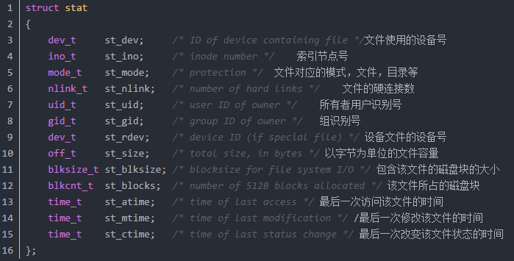
设备号
int stat(const char *path, struct stat *buf)

Slide 20
设备号
例如：输出主从设备号的程序。kuozhan2.c
#include<unistd.h>
#include<sys/stat.h>
#include <sys/types.h>
#include <sys/sysmacros.h>
#include <stdio.h>
int main()
{
struct stat ptr;
stat(“/tmp”,&ptr);
printf(“The major device no is:%d\n”,major(ptr.st_dev));/*主设备号*/
printf("The minor device no is:%d\n",minor(ptr.st_dev));/*从设备号*/
return 0;
}

Slide 21
设备号
设备号的获取
  静态定义并注册设备号
    通过cat /proc/devices查看系统中未使用设备号
    使用
    dev_t devno = 主设备号<<20 | 次设备号;
    或者
    int maj = xx, int min = xx;
    dev_t devno = MKDEV(maj, min);
    使用API注册
      int register_chrdev_region(dev_t from, unsigned count, const char *name)
      from：要注册的设备号
      count：要注册多少个设备号，例如count = 3， 主设备号是255， 次设备号是0，那么注册三个设备号，分别是（主：255，从：0）、（255，1）、（255，2）
      name：给要注册的设备命名，注册成功可以通过cat /proc/devices查看到

Slide 22
设备号
设备号的获取
  动态申请并注册设备号—自动完成注册
  推荐使用，避免设备号冲突，设备不能使用
    int alloc_chrdev_region(dev_t *dev, unsigned baseminor, unsigned count, const char *name)
      dev：内核会寻找没有使用的设备号，然后填充到这个dev参数中
      baseminor：主设备号由内核来确定，次设备号由用户确定，对应要申请设备的次设备
      count：可以一次申请多个设备号，主设备号一致，次设备号依次加1
      name：要注册的设备的名字，可以通过cat /proc/devices查看到

Slide 23
设备号
释放设备号
  卸载模块时，需要释放设备号
  两种方式申请的都需要释放
  void unregister_chrdev_region(dev_t from, unsigned count)
    from：要释放的设备号
    count：要一次释放的设备号的数量

Slide 24
file_operations结构体
file_operations结构体，P:489
  字符设备操作集合
  owner：一般填充THIS_MODULE
  open：打开设备驱动的函数指针
  release：关闭设备驱动的函数指针
  read：读设备驱动的函数指针
  write：写设备驱动的函数指针
struct file_operations {
struct module *owner;
ssize_t (*read) (struct file *, char __user *, size_t, loff_t *);
ssize_t (*write) (struct file *, const char __user *, size_t, loff_t *);
int (*open) (struct inode *, struct file *);
int (*release) (struct inode *, struct file *);
...
}

Slide 25
file_operations结构体
定义一个自己设备的操作集合xxx_fops，xxx通常命名为设备的名字
其中各函数如：xxx_open、xxx_read需要自行实现
不同的驱动，实现各不相同，从而达到了不同的驱动给上层提供统一的接口
struct file_operations xxx_fops ={
.owner = THIS_MODULE,
.open = xxx_open,
.release = xxx_close,
.read = xxx_read,
...
};

Slide 26
cdev结构体
cdev结构体
  字符设备的核心
  内核用cdev结构体来表示一个字符设备
  每个字符设备驱动，都需要注册一个cdev结构体
  owner：一般填充THIS_MODULE
  ops：对应这个设备的文件操作集合
  list：内核中cdev通过这个list连在一起，形成cdev链表
  count：同类设备数量
struct cdev {
struct kobject kobj;
struct module *owner;
const struct file_operations *ops;
struct list_head list;
dev_t dev;
unsigned int count;
};

Slide 27
cdev结构体的操作函数
分配（创建）cdev
  struct cdev cdev；
设置（初始化）cdev
  void cdev_init(struct cdev *, const struct file_operations *);
注册cdev结构体 – 添加一个字符设备(cdev)到系统中
  int cdev_add(struct cdev *p, dev_t dev, unsigned count)
    p: 要注册的cdev结构体。
    dev: 第一个设备号。
    count: 与此设备对应的连续的次设备号的数量 ，当count > 1时，会向系统注册多个cdev结构体，这些cdev的fops相同，次设备号不同
释放cdev
  void cdev_del(struct cdev *p)

Slide 28
例子
书上P486页程序
  静态分配设备号
  使用旧版本API，简化了编程
  注册驱动
    register_chrdev(主设备号,注册设备名, file_operations指针)
  取消注册驱动
    unregister_chrdev(主设备号,注册设备名)

Slide 29
内核模块编程例子
新建hello目录
#Makefile
obj-m := hello.o
all :
make -C /lib/modules/$(shell uname -r)/build M=$(PWD) modules
clean:
make -C /lib/modules/$(shell uname -r)/build M=$(PWD) clean
//hello.c
#include<linux/module.h>
#include<linux/init.h>
#include<linux/fs.h>
#define nn 200
struct file_operations gk={};
static int __init hello_init(void){
int k;
printk(KERN_INFO"Hello,world!\n");
k=register_chrdev(nn,"drive",&gk);
return 0;
}
static void __exit hello_exit(void){
unregister_chrdev(nn,"drive);
printk(KERN_INFO"Goodbye,cruel world!\n");
}
module_init(hello_init);
module_exit(hello_exit);
MODULE_LICENSE("Dual BSD/GPL");
MODULE_AUTHOR("zucc");
MODULE_DESCRIPTION("Hello Driver!");

Slide 30
11.1 设备驱动程序的概念
kuozhan3/kuozhan3程序
  采用静态分配设备号的方式
  实现了字符型设备驱动的框架
  采用新版API实现

Slide 31
用户对驱动程序访问
用户对驱动程序访问
  Linux中一切都是文件，设备也一样
  文件在内核中用一个inode结构体进行管理
    dev_t i_rdev—设备号
    struct cdev * i_cdev—cdev结构
  用户每打开一个文件时，内核会根据打开文件的类型，创建一个file结构
    保存了用户对这个文件结构体的操作信息
    inode：操作哪个文件
    f_flags：以什么方式打开的，R/W/RW等
  inode结构和file结构会作为参数传递给驱动程序
struct file {
struct inode *f_inode; /* cached value */
const struct file_operations *f_op;
unsigned int f_flags;
void *private_data;
...
}书上P:491
struct inode {
unsigned int i_flags;
dev_t i_rdev;
...
}书上P:490

Slide 32
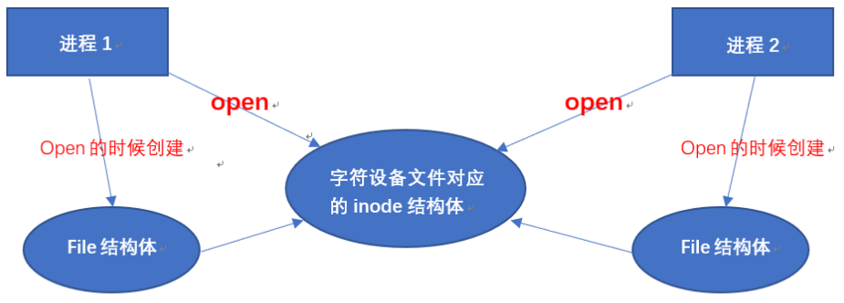
用户对驱动程序访问
用户对驱动程序访问

Slide 33
用户对驱动程序访问
手动创建设备文件
  mknod /dev/hello c 200 0
  ls /dev/hello -l
编写并运行测试文件test.c
//test.c
#include<stdio.h>
#include <sys/types.h>
#include <sys/stat.h>
#include <fcntl.h>
int main()
{
int testdev;
char buf[100];
testdev=open("/dev/hello",O_RDWR);
if(testdev==-1)
{
printf("Cann't open file\n");
exit(0);
}
printf("device open successe!\n");
close(testdev);
}

Slide 34
用户对驱动程序访问
自动创建设备文件
  生成设备文件，放在init代码中
  删除设备文件，放在exit代码中
  kuozhan4例程
struct class *hello_class;
//在/sys/class下创建以hello为名的类，表示注册设备属于hello类
hello_class = class_create(THIS_MODULE, "hello");
//devno是对应的设备号, hello device内核自动在/dev下创建的设备节点的名字
device_create(hello_class, NULL, devno, NULL, "hello device");
device_destroy(hello_class, devno);
class_destroy(hello_class);

Slide 35
虚拟字符设备驱动程序设计
例11.1 虚拟字符设备驱动程序设计，用一内存空间虚拟为一个设备，把此设备取名为globalvar。通过设备驱动程序可以把用户空间的数据写入设备；可以将内核空间的数据传到用户空间。
设计要点
  定义一个具有4B的全局变量int global_var
  写虚拟设备时，用户输入复制到内核空间 global_var变量中
    copy_from_user(目的缓存地址, 源地址,长度)
  读虚拟设备时，把内核空间global_var变量中的数据复制到用户空间
    copy_to_user(目的缓存地址, 源地址,长度)
  mknod /dev/globalvar c 100 0

Slide 36
虚拟字符设备驱动程序设计
kuozhan5,使用完整框架实现例11.1，实现功能类似的虚拟设备
  自动实现设备文件的建立
  可以存储64字节的字符串在虚拟设备中
  支持读写操作

Slide 37
一个驱动程序驱动多个设备
设计思想
  open函数中，通过inode参数，获得设备的具体信息
    dev_t i_rdev—获得设备号，根据子设备号区分设备
    struct cdev * i_cdev—获得cdev结构
  open函数中，通过file参数将设备特定的结构，放入file结构中的private_data
  在read与write函数中都有file结构参数，可以操作特定设备的数据

